Slide 1

Introducción a la Programación
Algóritmos y Estructuras de Datos
-00184-
Dr. Diego Agustín Ambrossio
Anl. Sis. Angel Leonardo Bianco

Slide 2
Introducción a la Programación
Contenido:
Algoritmos (Cont.)
Diagramas de Flujo
Pseudocódigo
  Asignación
  Secuencia
  Decisión
  Repetición
  Selección
  Iteración

Slide 3
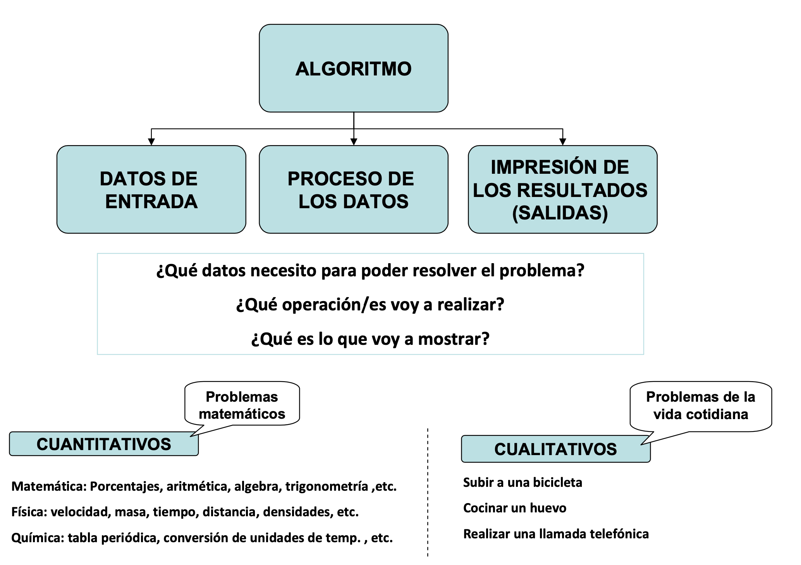
Introducción a la Programación
Algoritmos:

Slide 4
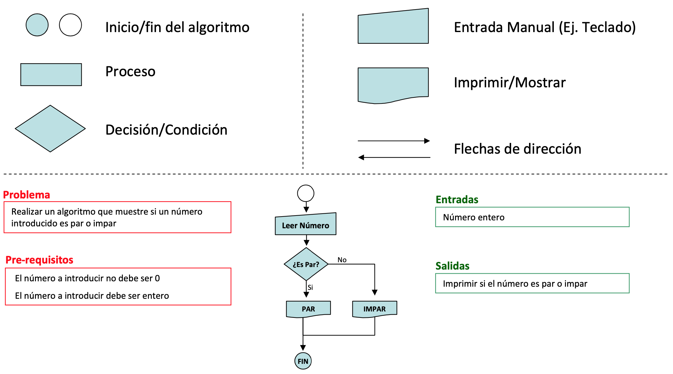
Introducción a la Programación
Diagramas de Flujo:
Un diagrama de flujo representa la esquematización gráfica de un algoritmo. Muestra gráficamente los pasos a seguir para alcanzar resolución de un problema.

Slide 5
Introducción a la Programación
Pseudo-código:
El pseudocódigo, es una serie de palabras léxicas y gramaticales referidos a los lenguajes de programación, pero sin llegar a la rigidez de la sintaxis de estos ni a la fluidez del lenguaje coloquial.
Características
• Codificar programas con mayor agilidad.
• Codificar programas en cualquier lenguaje de programación.
• Misma validez semántica.
• Utiliza una serie de frases en lenguaje común, instrucciones de programación, y palabras clave que definen las estructuras básicas.

Slide 6
Pseudocódigo:
Asignación
Introducción a la Programación
Asignación:
Suponiendo las siguientes instrucciones
A ‐ “Asigne el valor 10 a X”
B ‐ “Asigne el valor 1 a Y”
C ‐ “Reemplace el valor de la variable X por el valor de la variable Y”
A
B
C
X ← 10
X = 10
X := 10
Y ← 1
Y = 1
Y := 1
X ← Y
X = Y
X := Y
Si el valor que se desea asignar es ingresado por teclado, se utiliza la instrucción leer. Si se desea mostrar el valor de una variable en pantalla se utiliza la instrucción escribir:
  Leer (X)
  Escribir (X)

Slide 7
Pseudocódigo:
Repetición
Introducción a la Programación
Repetición:
Se utiliza cuando se desea repetir un determinado bloque de instrucciones sobre un índice i (por convención se usa i, sin embargo se puede usar cualquier identificador):
Supongamos las siguientes instrucciones:
  “Sumarle 10 veces a X el valor de Y”
  “Mostrar en pantalla el valor de la variable X”
X:= 0
Y:= 1
para I:=0 hasta 10 hacer
X:= X+Y
fin para
escribir (X)

Slide 8
Pseudocódigo:
Decisión
Introducción a la Programación
Decisión:
Se utiliza cuando se desea tomar un curso de acción distinto si se verifica una condición.
Supongamos la siguiente instrucción:
  “Leer un número por teclado e imprimir en pantalla si es negativo o positivo”
Leer(X)
si X<>0 entonces
si X>0 entonces
Escribir(“Es positivo”)
si no
Escribir(“Es negativo”)
fin si
si no
Escribir(“El número es 0”)
fin si

Slide 9
Pseudocódigo:
Selección
Introducción a la Programación
Selección:
Una construcción similar a la anterior (equivalente en algunos casos)
Supongamos la siguiente instrucción:
  “Leer una edad por teclado e imprimir en pantalla si es niño, adolescente, adulto o mayor”
leer (edad)
seleccionar (edad)
caso edad < 10
escribir (“Niño”)
caso (edad > 10 y edad < 21)
escribir (“Adolescente”)
caso (edad > 20 y edad < 65)
escribir (“Adulto”)
caso edad < 64
escribir (“Mayor”)
en otro caso
escribir (“no esta definido”)
fin seleccionar

Slide 10
Pseudocódigo:
Iteración
Introducción a la Programación
Iteración:
El bucle se repite mientras la condición sea cierta, si al llegar por primera vez al bucle mientras la condición es falsa, el cuerpo del bucle no se ejecuta ninguna vez.
Dada la siguiente instrucción:
  “Calcular las potencias de números ingresados por teclado siempre que sean positivos e imprimir en pantalla”
leer (numero)
mientras numero > 0
escribir (numero * numero)
leer (numero)
fin mientras

Slide 11
Practica
Introducción a la Programación
Antes de codificar, leer atentamente el enunciado apuntado en lenguaje natural cuales son las entradas y salidas del problema y qué proceso de trasnformación se realiza.
Calcular el factorial de un numero leido manualmente
Calcular el indice de masa corporal de una persona (IMC = peso (kg) / talla² (mts)²)
Imprima los números del 0 al 100 en pantalla en orden creciente.
Imprimir la suma de los números de 1 a 100 en pantalla.
Imprimir los números que hay desde 1 hasta un número ingresado por teclado.
Imprimir los números del 0 al 100 en pantalla en orden decreciente.
Imprimir la cantidad de palabras ingresadas por teclado hasta ingresar la palabra “fin”.
Imprimir una frase en pantalla leyendo palabra por palabra hasta ingresar la palabra “fin”

Slide 12

METODO AXIOMATICO

Slide 13
METODO AXIOMATICO
Calcular el factorial de un numero leido manualmente

Slide 14
METODO AXIOMATICO
2 - Calcular el indice de masa corporal de una persona (IMC = peso (kg) / talla² (mts)²)

Slide 15
METODO AXIOMATICO
3 - Imprima los números del 0 al 100 en pantalla en orden creciente.

Slide 16
METODO AXIOMATICO
4 - Imprimir la suma de los números de 1 a 100 en pantalla.

Slide 17
METODO AXIOMATICO
5 - Imprimir los números que hay desde 1 hasta un número ingresado por teclado.

Slide 18
METODO AXIOMATICO
6 - Imprimir los números del 0 al 100 en pantalla en orden decreciente.

Slide 19
METODO AXIOMATICO
7 - Imprimir la cantidad de palabras ingresadas por teclado hasta ingresar la palabra “fin”.

Slide 20
METODO AXIOMATICO
8 - Imprimir una frase en pantalla leyendo palabra por palabra hasta ingresar la palabra “fin”

